Slide 1
Нравственно-патриотическое воспитание на логопедических занятиях.
Подготовила: учитель-логопед Жидких Е.В.

Slide 2
Введение:
Проблема нравственно-патриотического воспитания в современном мире актуальна и сложна. Она может быть успешно реализована, только во взаимодействии семьи и педагогического коллектива. Поэтому в решении задач нравственно-патриотического воспитания дошкольников первостепенное значение приобретает эффективное налаживание целенаправленного взаимодействия между субъектами воспитательно-образовательного процесса.
Известно, что дошкольный возраст – важнейший период становления личности, когда закладываются предпосылки гражданских качеств, развиваются представления детей о человеке, обществе и культуре. В. А. Сухомлинский утверждал, что «детство – каждодневное открытие мира и, поэтому надо делать так, чтобы оно стало, прежде всего, познанием человека и Отечества, их красоты и величия».
Исторически сложилось так, что любовь к Родине, патриотизм во все времена в Российском государстве были чертой национального характера. Но в силу последних перемен все более заметной стала утрата нашим обществом традиционного российского патриотического сознания. В связи с этим очевидна неотложность решения острейших проблем воспитания патриотизма в работе с детьми дошкольного возраста. В настоящее время эта работа актуальна и особенно трудна, требует большого такта и терпения, так как в молодых семьях вопросы воспитания патриотизма, гражданственности не считаются важными и, зачастую, вызывают лишь недоумение.
Чувство патриотизма начинает зарождаться у ребёнка с отношения к семье, к самым близким людям – матери, отцу, бабушке, дедушке. Патриотизм для ребенка – это корни, связывающие его с родным домом и ближайшим окружением, любовь к родным местам, гордость за свой народ, который из поколения в поколение несет народная культур и историческое прошлое страны.

Slide 3

Моя задача, как можно раньше пробудить в растущем человеке любовь к родной земле, с первых шагов формировать у детей черты характера, которые помогут ему стать человеком и гражданином общества; воспитывать любовь и уважение к самым близким людям – отцу, матери, дедушке, бабушке, к родному дому, детскому саду, родной улице, городу; чувства гордости за достижения своей страны, любовь и уважение к армии, гордость за мужество воинов; развивать интерес к доступным ребенку явлениям общественной жизни.

Slide 4
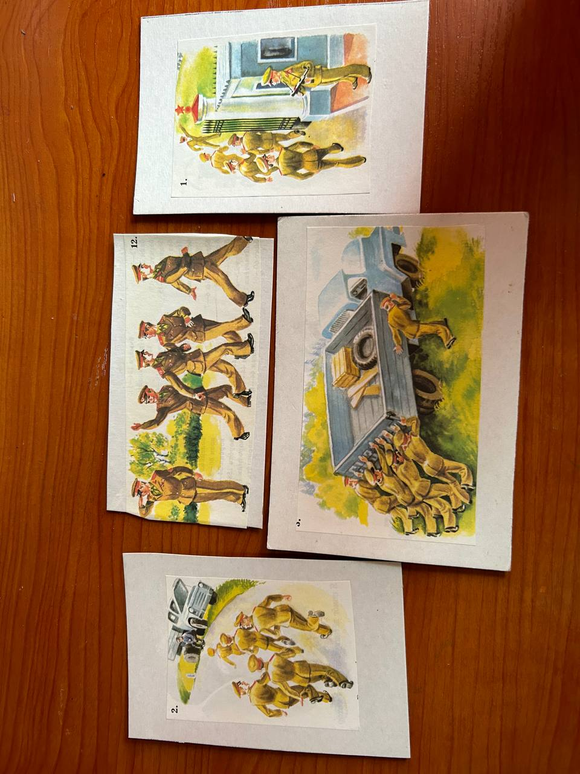
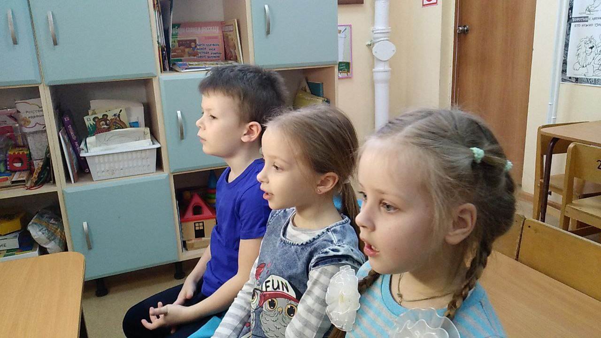
Патриотическое воспитание, являясь важной и неотъемлемой составляющей духовно-нравственного развития личности ребенка с недоразвитием речи, может служить средством в коррекционно-развивающей работе с данной категорией детей.
Так в феврале дети знакомятся с темой «Защитники Отечества».
На занятиях воспитываются чувства уважения, благодарности и любви к людям, защищающим Родину от врагов; словарь детей пополняется новыми словами-синонимами – Отечество – Отчизна - Родина, защитник Отечества – боец, воин, солдат; защищать Родину – охранять, беречь. Также дети учатся образовывать существительные, обозначающие воинов - защитников различных военных профессий – море - моряк, космос – космонавт, граница - пограничник, артиллерия – артиллерист и др.

Slide 5
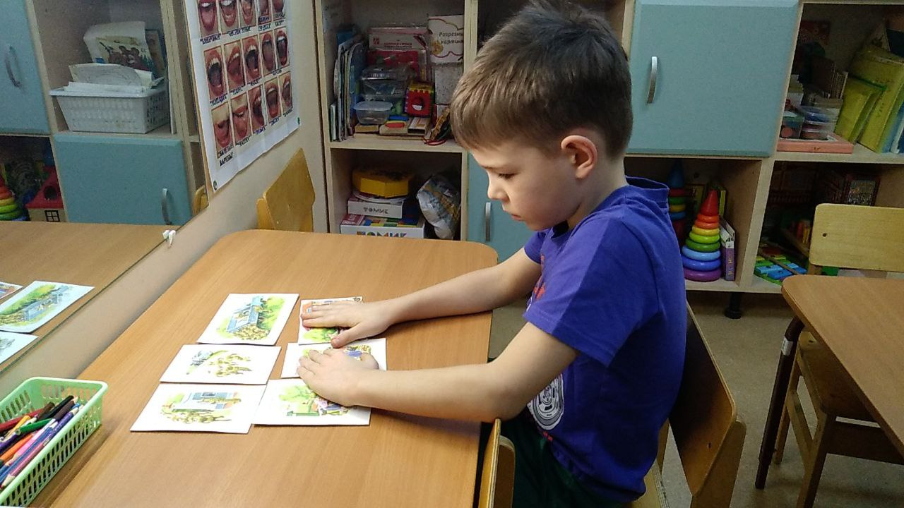
Предусматривается введение в активный словарь:
Существительные. Раскрыть значение слов: Отечество, армия, присяга, защитник, военный, полководец, офицер, солдат, командир, доброволец, артиллерия, ракетчик, пограничник, моряк, десантник, танкист.
Прилагательные: храбрый, смелый, отважный (воин, защитник) мужественный, героический, доблестный (поступок, подвиг)
Глаголы: защищать, охранять (Родину, Отчизну, Отечество), воевать (с врагом), побеждать (врага, неприятеля), служить (в армии, в войсках), стать (артиллеристом, танкистом, ракетчиком, десантником, пограничником, моряком).
Однокоренные слова: защитник, защитница, защищать, защита, защититься, защитный.

Slide 6
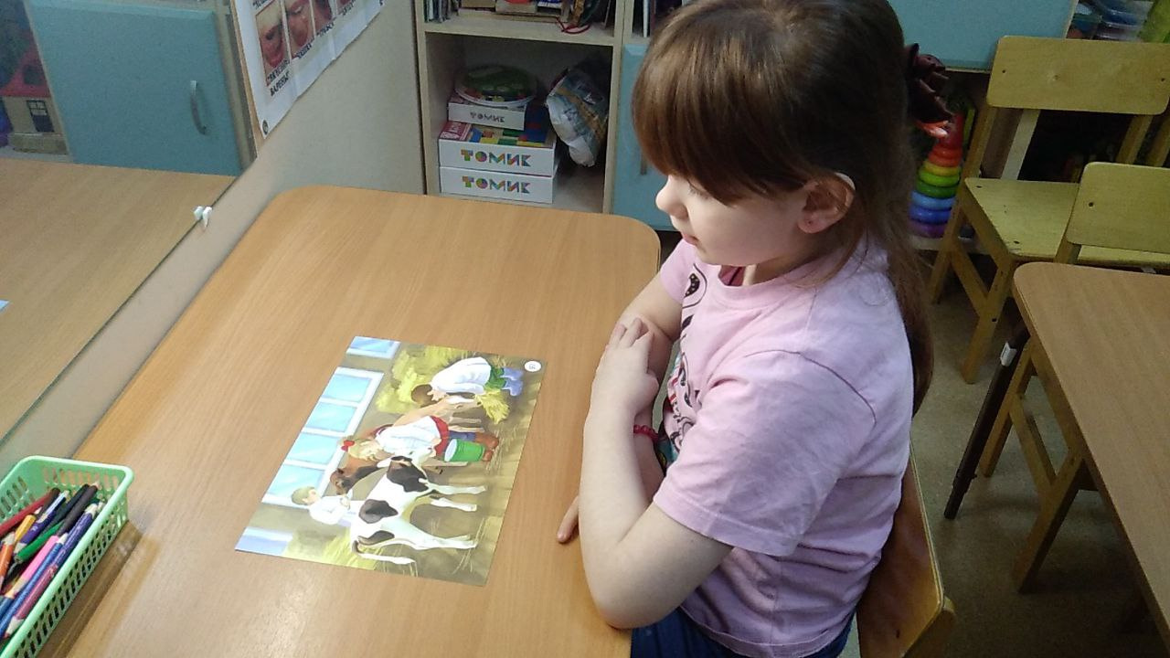
Первый весенний месяц всегда посвящен теме Женщин.
На занятиях прививается чувство уважения и любви к маме, бабушке, сестренке, дошкольники узнают много нового о женских профессиях. Используются дидактические игры «Подбери признак» : мама – какая, бабушка – какая, сестренка, и др. ;
«Назови ласково» - мамочка, мамуля, матушка и др. ;
«Кому что нужно для работы?» повару – кастрюля, поварешка; учителю – учебник, тетради, ручка, мел и т. д.
Чистоговорки по автоматизации звуков:
АМА-АМА-АМА- моя нарядная мама
АМЫ-АМЫ-АМЫ- праздник у мамы
АРКИ-АРКИ-АРКИ- мамины подарки
ТЫ-ТЫ-ТЫ- дарят женщинам цветы
ОК-ОК-ОК- для мамочки цветок
УЛЯ-УЛЯ-УЛЯ- любимая бабуля
РЮ-РЮ-РЮ- цветок бабуле подарю
АТЬ-АТЬ-АТЬ- женщин надо защищать
УЛИ-УЛИ-УЛИ- праздник у бабули
РУ-РУ-РУ- я порадую сестру
АРКИ-АРКИ-АРКИ-для девочек подарки

Slide 7
Блок «Космос»
Задачи: Воспитывать чувство гордости за родную страну, первой покорившей космос.
Обогатить представления и знания детей о космосе и новых достижениях в его изучении.
Расширять и активизировать словарь словами-предметами, признаками, действиями, учить правильно согласовывать существительные с прилагательными, числительными, правильно образовывать однокоренные слова.
Ввести в активный словарь:
Существительные: Земля, Луна, Солнце, космос, спутник, ракета, планета, звезда, космонавт, станция, скафандр, невесомость, астроном, телескоп, орбита., Меркурий, Венера, Марс, Юпитер, Сатурн, Плутон, Уран, Нептун.
Прилагательные. Солнечный, лунный (свет), спутник (искусственный), космическая (орбита, станция), большая (звезда, планета, ракета), скафандр (космонавта), яркая (звезда), земной (на Земле), лунный (на Луне), солнечный (на Солнце)., межпланетный (корабль).
Глаголы. Лететь (на ракете, спутнике). Прилуняться (на Луне), приземляться (на Земле),взлетать (с Земли, с Луны),вращаться (вокруг Земли, Луны, звезды).
Антонимы. Далеко – близко. Высоко – низко. Улететь – прилететь, взлетать – приземлиться, темно – светло., яркий - тусклый
Однокоренные слова. Земля, земной, приземлиться, земляне. Луна, лунный, прилуниться, луноход. Солнце, солнышко, солнечный. Космос, космический, космонавт, космонавтика, космодром.

Slide 8

Чистоговорки в блоке «Космос»:
Зажглась зеленая звезда, запустим звездолет туда.
Ля-ля-ля – наша планета Земля
Мос-мос-мос – бескрайний космос
Ник-ник-ник – на орбите спутник
Зда-зда-зда – полярная звезда
Уть-уть-уть – далекий млечный путь
Ета-ета-ета – вверх летит ракета
Авт-авт-авт – в ракете космонавт
Ну-ну-ну – вижу я луну
Онце-онце-онце – греет Землю Солнце
Арс-арс-арс – полетим на Марс
Ане-ане-ане – на Марсе – марсиане
Ит-ит-ит – летит метеорит
Оид-оид-оид – огромный астероид
Ета-ета-ета – хвостатая комета

Slide 9
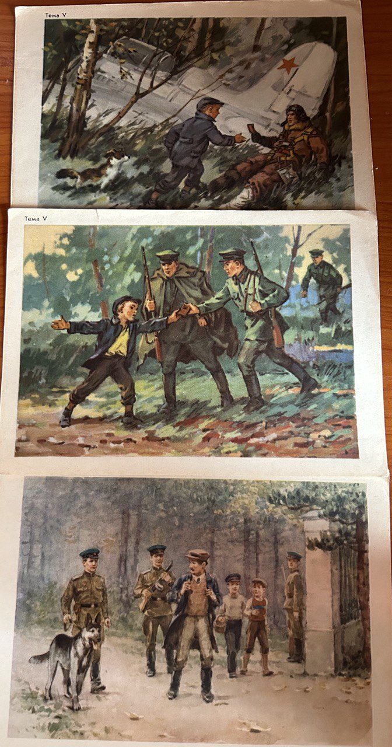
Блок «День Победы»
Задачи: Воспитывать любовь, гордость и уважение к Родине и её защитникам. Расширять знания детей о Великой Отечественной войне, о воинах-освободителях, одержавших славную Победу.
Обогащать словарный запас детей по теме, учить использовать в речи образные выражения, синонимы и антонимы, ввести в активный словарь:
Существительные: победа, памятник, монумент, обелиск, герой, память, слава, салют, ветеран, парад, атака, мир, свобода.
Прилагательные. Вечный (огонь), великий, бессмертный, героический (подвиг), памятный (день), торжественный, военный (парад), прекрасный, разноцветный, красочный (салют).
Глаголы: воевать (за Родину), защищать (Отчизну, Отечество), побеждать (врага, фашистов), поздравлять, помнить, чтить (воинов, ветеранов), одержать (Победу).
Антонимы. Война – мир. Добро – зло. Враг – Друг. Помнить – забывать. Начало – конец. Победа – поражение. Храбрый – трусливый. Спасти – погубить.
Пословицы и поговорки. Бой отвагу любит. На фронте воевать – славу добывать. Красна девушка косами, а солдат – орденами. Мир строит – война разрушает.
Контролировать звукопроизношение, работать по совершенствованию слоговой структуры сложных слов.

Slide 10
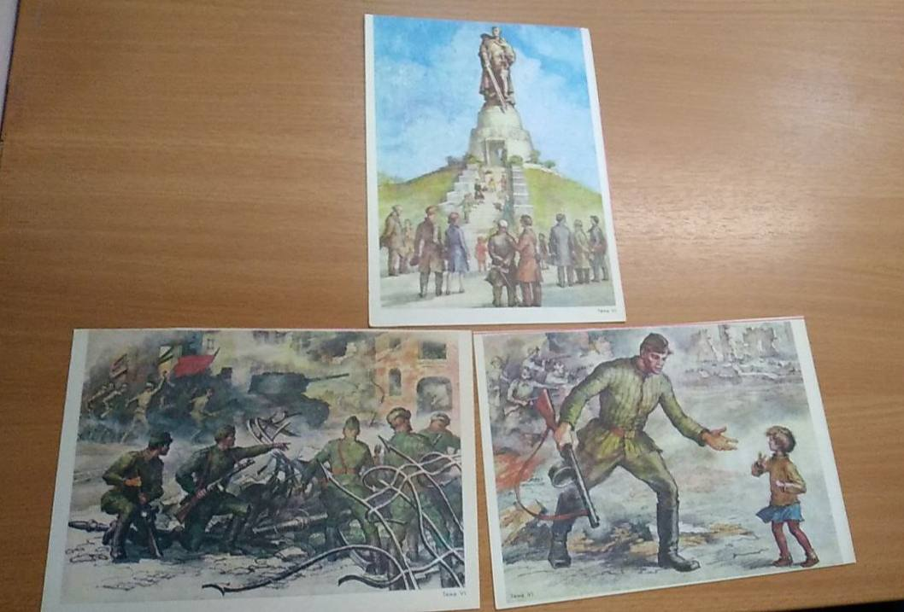
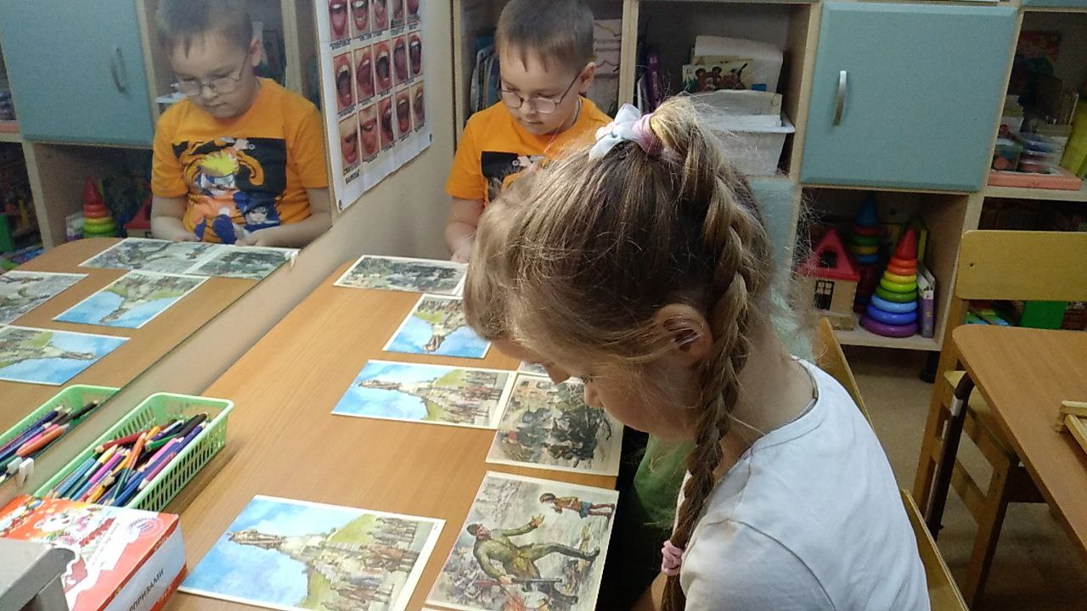
День памяти «Освобождение Сталинграда»
В России сегодня памятная дата — День победы в Сталинградской битве. 2 февраля 1943 года советские войска разгромили немецко-фашистских захватчиков. Это было крупнейшее, кровопролитное и переломное сражение не только для Великой Отечественной, но и всей второй мировой. Эта победа вернула всему человечеству веру — фашизм будет сломлен.

Slide 11

Основной лексической темой является «Мое Отечество – Россия».
Для определения форсированности представлений у дошкольников о названии села, в котором они живут, своего адреса, о сельских объектах, о профессиях сельчан, я предлагала детям вопросы, в ходе анализа которых стало возможным определить степень представлений о родном селе.
В данном направлении по вышеуказанной теме подбираются специальные задания и упражнения (чистоговорки, пословицы, речевые и пальчиковые игры). Например:
АША-АША-АША — Россия — родина наша;
ЕЧЬ-ЕЧЬ-ЕЧЬ- Родину будим беречь;
ТРУ-ТРУ-ТРУ — защитим страну и т. д.
На занятиях решаются речевые задачи – автоматизация звукопроизношения, развитие логического мышления и долговременной памяти.

Slide 12
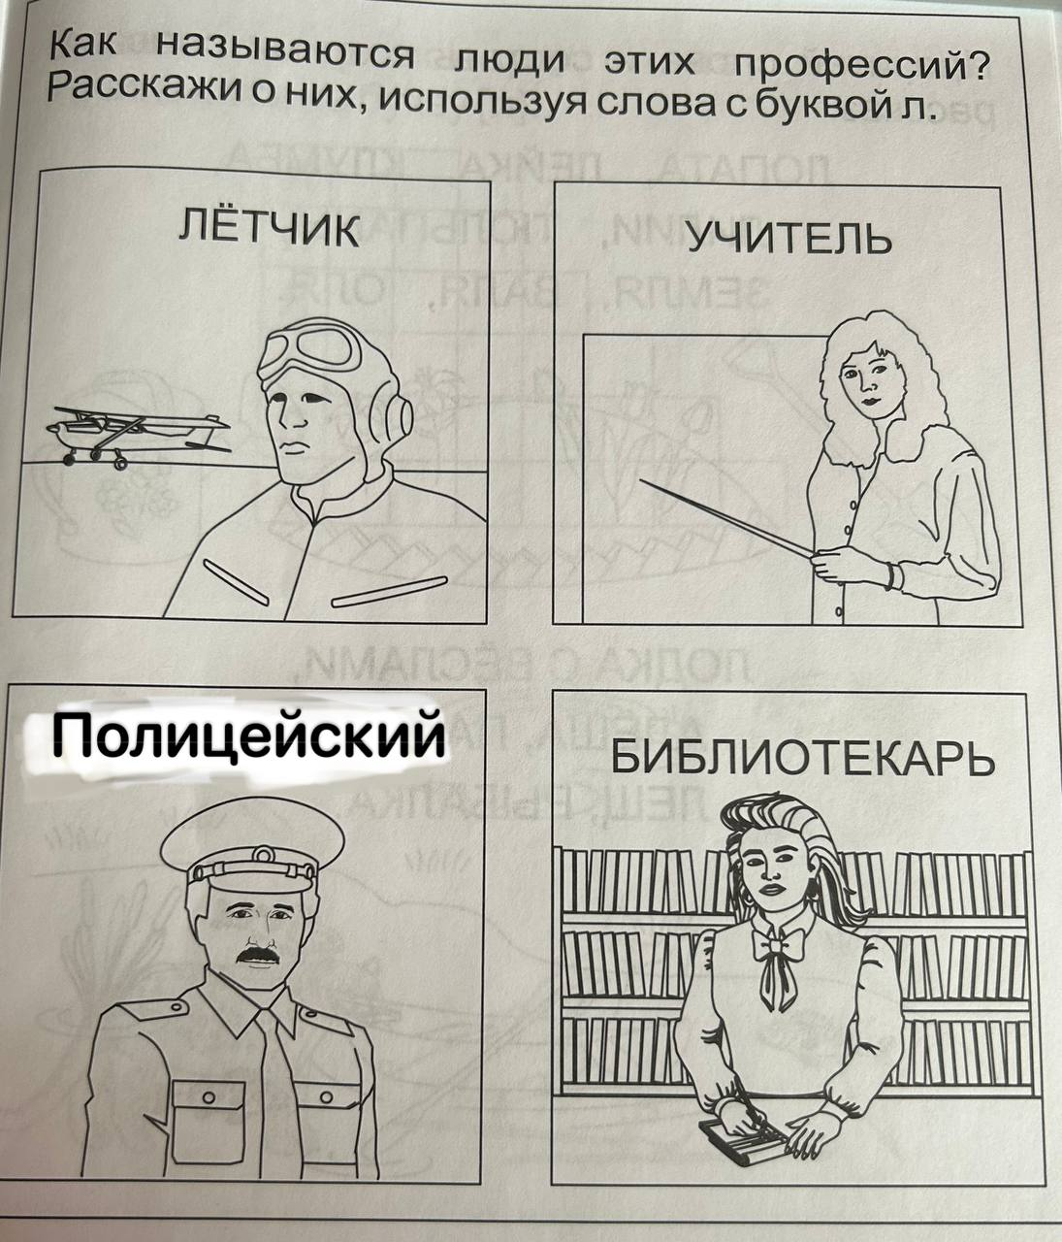
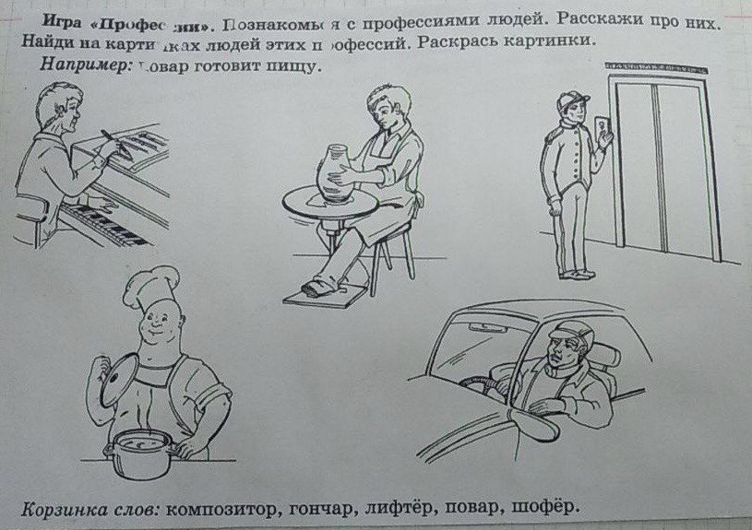
«Все профессии хороши» , где формируется понятие о важности и нужности всех профессий, от том, что труд людей следует уважать.
РА – РА – РА – нам готовят повара
РА – РА – РА – медицинская сестра
АС – АС – АС – няня кормит нас
ЁР – ЁР -ЁР - за рулем шофёр
РИСТ-РИСТ-РИСТ- в поле тракторист

Slide 13
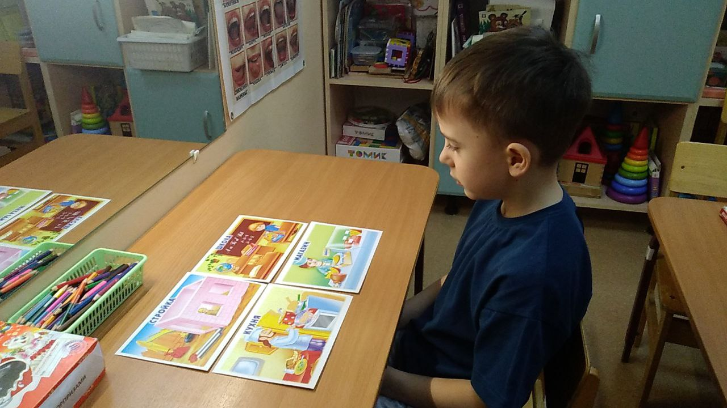
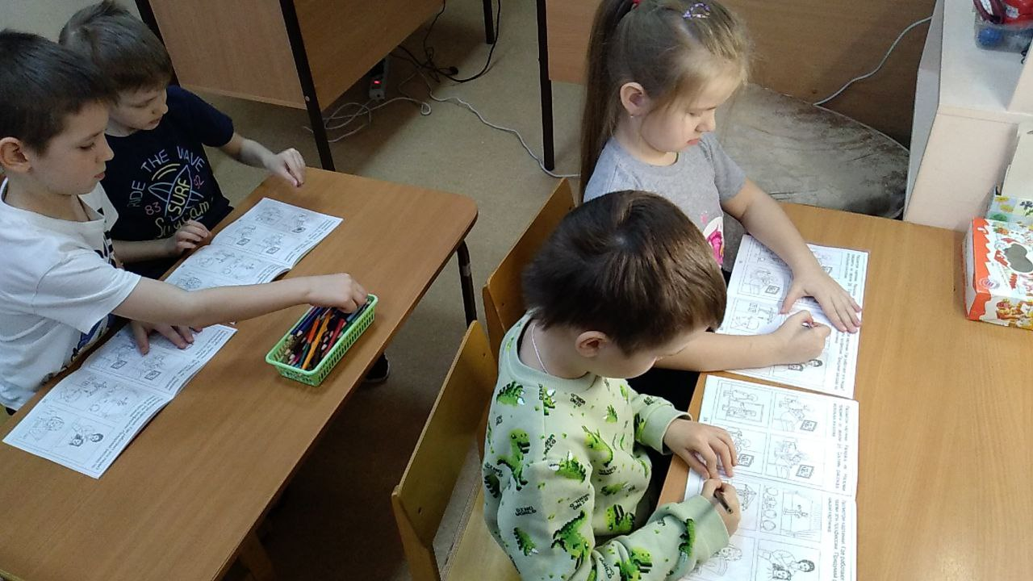
Работая над развитием связной речи мы закрепляем с детьми новые слова. Строим с ними фразы и предложения. Учимся составлять рассказы по сюжетной картинке, по мнемотаблице.

Slide 14
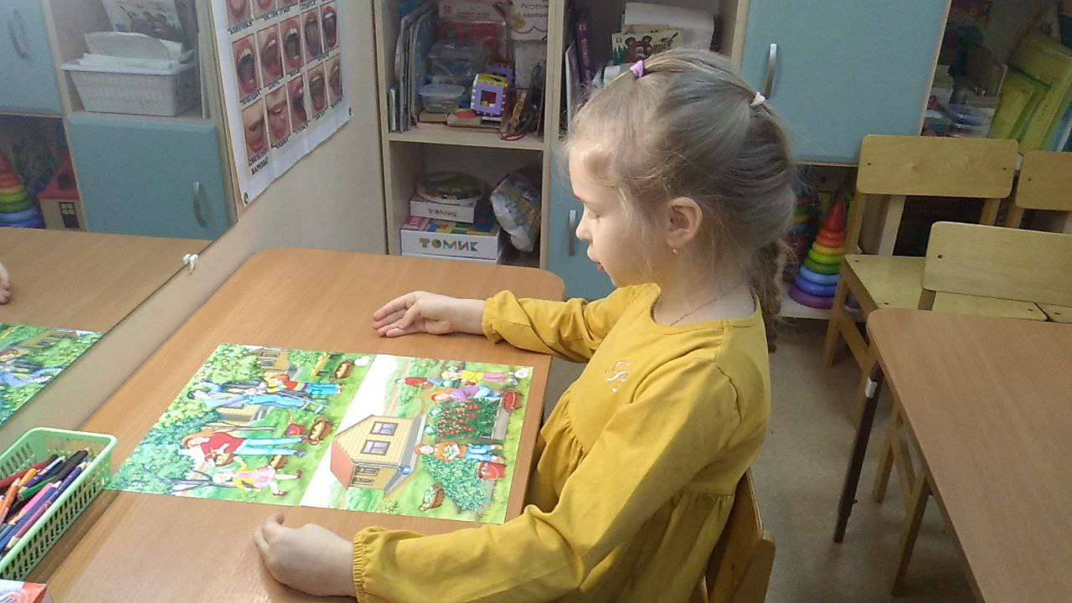
В теме «Семья» - формируется представление о родственных отношениях в семье. О любви и уважении внутри семьи, к старшему поколению, родному дому.
Ул – ул – ул - папа чинит стул.
РА – РА – РА - младшая сестра.
АТ – АТ – АТ - мой любимый брат.
АТ – АТ – АТ - у меня есть брат.
РОЙ – РОЙ – РОЙ – поиграю я с сестрой.
ЛА – ЛА – ЛА - тетушка пришла.
ЛЮ – ЛЮ – ЛЮ - я люблю свою семью.

Slide 15

Таким образом на своих занятиях узкие специалисты ДОУ создают условия, которые способствуют правильному формированию нравственно- патриотических чувств ребенка дошкольного возраста.
Чем мы можем гордиться, так это своей историей. Мне хочется пробудить в детях чувство гордости за русских людей, давших миру великих полководцев и мыслителей, освободителей мира от фашизма и первопроходцев космоса.

